Slide 1
Waterkering
Infra in de
ondergrond
Kunstwerken
Regionaal
systeem
ROBAMCI
Kust
Inrichting
ondergrond
Inspectiedag waterkeren, maart 2018
Frank den Heijer

Slide 2
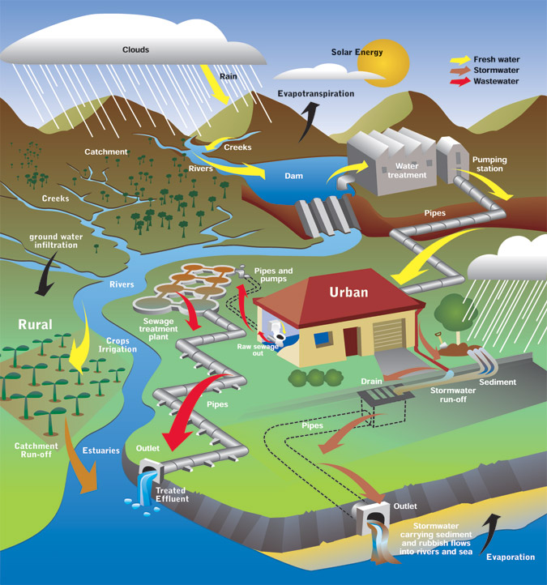
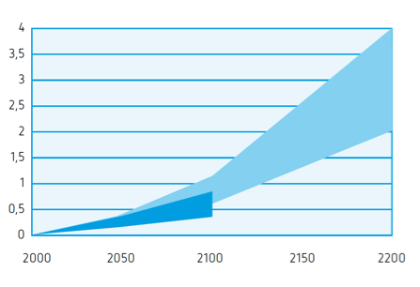
Veranderingen levenscyclus infrastructuur
Klimaat
Veroudering
Regelgeving & normen
Verandering gebruik
Multifunctioneel gebruik
Innovaties
zeespiegelstijging
Notes:
Asset Management is defined in ISO 55000 as “coordinated activity of an organization to realize value from assets”
In de oudere PAS 55 : “systematic and coordinated activities and practices through which an organization optimally and sustainably manages its assets and asset systems, their associated performance, risks and expenditures over their life cycles for the purpose of achieving its organizational strategic plan”.
Opm:
Allereerst dat het een systematische aanpak is met bijbehorende gecoordineerde acties.
Ten tweede heeft het als doel het optimaal en duurzaam managen van de assets, te interpreteren als de balans tussen prestatie, risico en kosten over de gehele levenscyclus.
Ten derde is het een middel om de strategische doestellingen van een organisatie te vervullen.
Assetmanagement kan gezien worden een operationalisering van beleid.

Slide 3
Met interventieplanning naar duurzame beheersing
Performance / kwaliteit
Risico
Kosten
Heden
Tijd - Levensduur

Slide 4
Met interventieplanning naar duurzame beheersing (2)
Performance / kwaliteit
Risico
Kosten
Heden
Tijd - Levensduur

Slide 5
Situatie / Trends
veel infra end-of-lifetime.
Transparantie & efficiency
Life cycle
Van asset naar netwerk
Geintegreerde contractvormen

Slide 6
Hypothese ROBAMCI
We besteden 16 Mld/jaar
Beter beslissen met integrale risico sturing
Gerichter investeren op netwerk- en systeemniveau
Goed plannen met een levenscyclus aanpak
Efficiency 1 à 2 mld per jaar in NL
Notes:
Asset Management is defined in ISO 55000 as “coordinated activity of an organization to realize value from assets”
In de oudere PAS 55 : “systematic and coordinated activities and practices through which an organization optimally and sustainably manages its assets and asset systems, their associated performance, risks and expenditures over their life cycles for the purpose of achieving its organizational strategic plan”.
Opm:
Allereerst dat het een systematische aanpak is met bijbehorende gecoordineerde acties.
Ten tweede heeft het als doel het optimaal en duurzaam managen van de assets, te interpreteren als de balans tussen prestatie, risico en kosten over de gehele levenscyclus.
Ten derde is het een middel om de strategische doestellingen van een organisatie te vervullen.
Assetmanagement kan gezien worden een operationalisering van beleid.

Slide 7



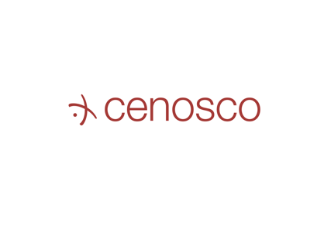










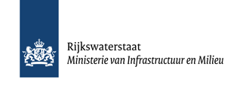




Partners en stakeholders
Programma introductie

Slide 8

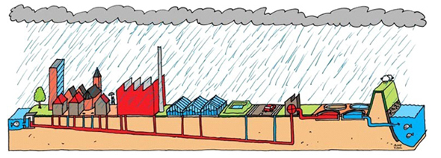
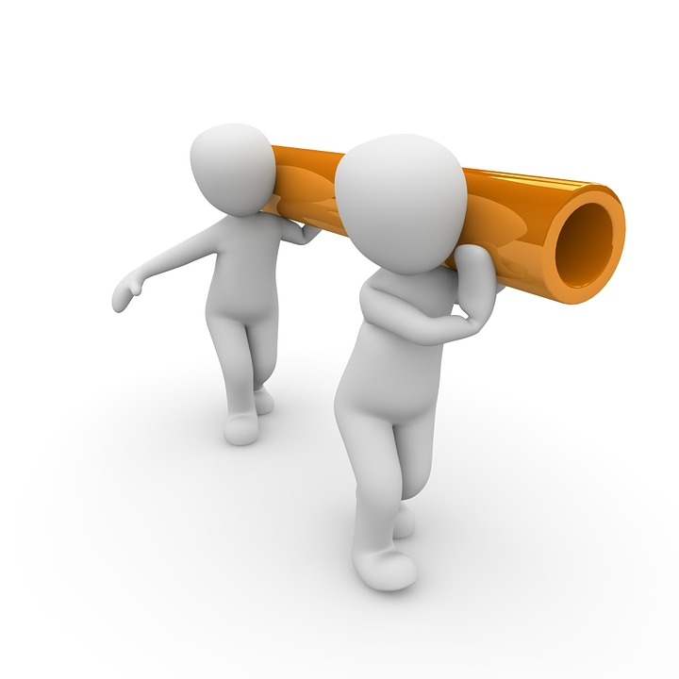
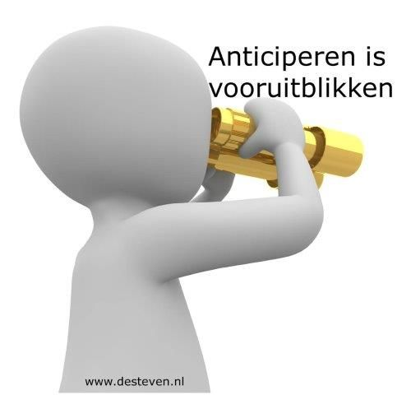
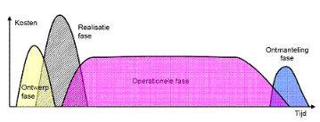
ROBAMCI - aanpak
systeemfuncties
Samenwerken

Slide 9
Assetmanagement - niveau’s van besluitvorming
Strategisch
omgeving & toekomst
risico’s omgeving
kosten
prestatie eisen systeem
budget
Tactisch
systeem
risico’s systeem
kosten
prestatie eisen object
budget
Operationeel
object

Slide 10
ROBAMCI resultaten
Integratie van:
Techniek: inzicht in systeemgedrag en effecten van interventies
Risico analyse: inzicht in effectieve risico reductie
Econometrie: inzicht in kosten (en baten) van interventies
Omzetten van systeem eisen in een tactisch plan
  Optimaal prioriteren en plannen interventies
  Inzicht in systeem risico’s en kosten / TCO’s
Omzetten van een tactisch plan in een operationeel plan
  afleiden van object eisen obv systeemeisen
  Inspectieplannen afstemmen op levenscyclus

Slide 11
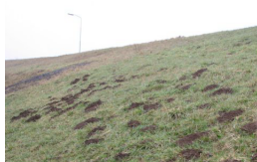
De uitdagingen
Van inspectie naar faalkans

Slide 12
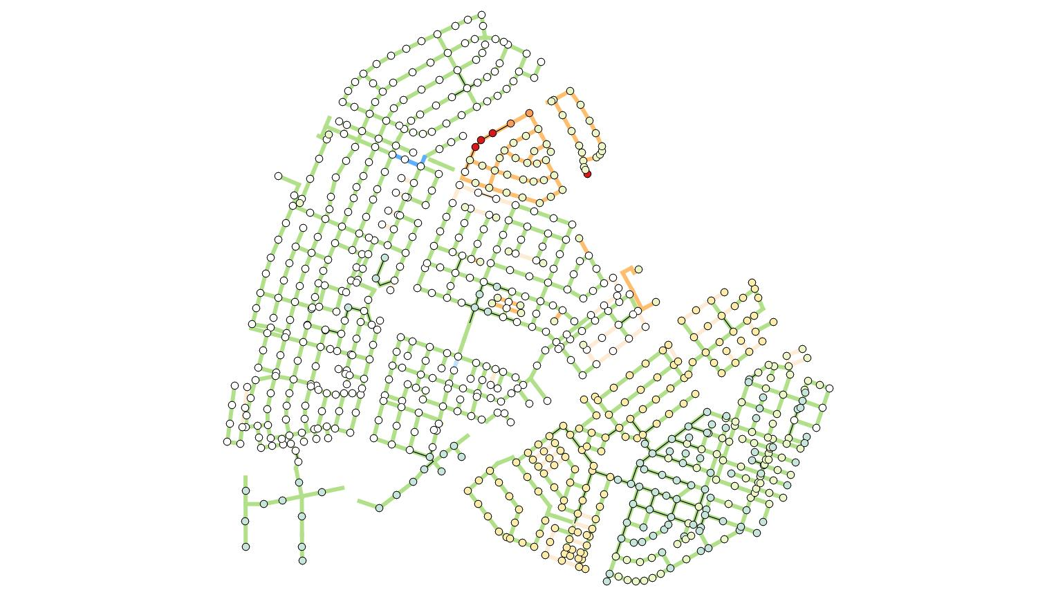
Van huidige Faalkans per asset naar systeem risico in de tijd
Pf
Risico
Netwerk/Systeem
Asset
Heden
Tijd - Levensduur

Slide 13
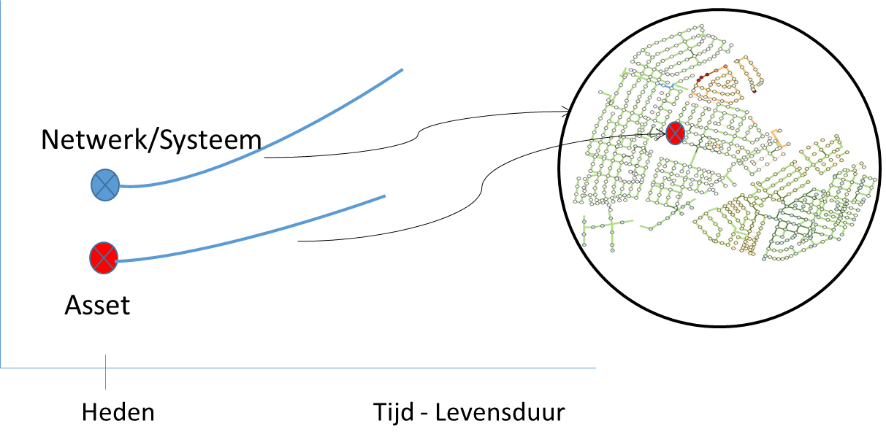
De uitdagingen
Van inspectie naar faalkans
Van faalkans per asset
… naar faalkans netwerk/systeem
Van faalkans naar Risico
… naar systeem risico in de tijd

Slide 14
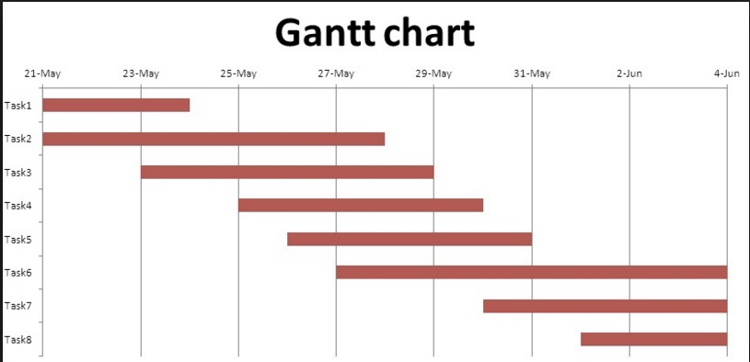
Van systeem risico naar interventieplanning
Risico
Netwerk/Systeem
Asset
Heden
Tijd - Levensduur

Slide 15
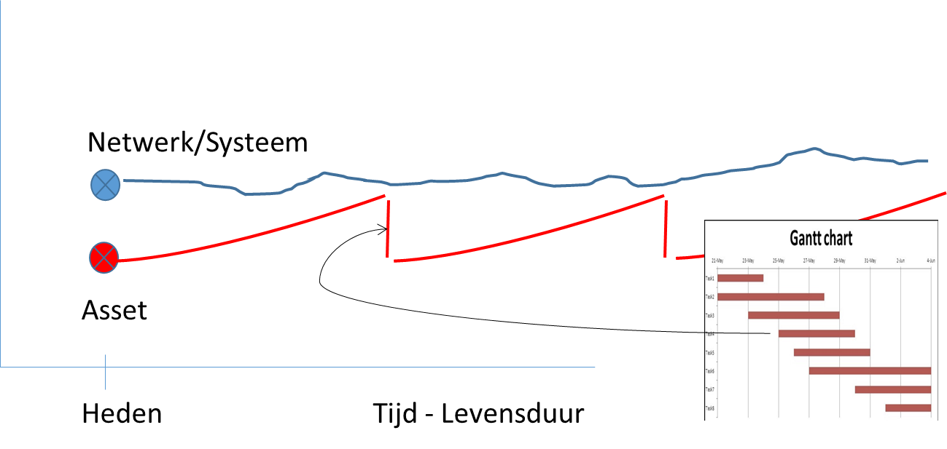
De uitdagingen
Van inspectie naar faalkans
Van faalkans per asset
… naar faalkans netwerk/systeem
Van faalkans naar Risico
… naar systeem risico in de tijd
Van individuele/ad-hoc interventies
… naar systeem indicatoren

Slide 16
Met interventieplanning naar duurzame beheersing
Performance / kwaliteit
Risico
Kosten
Heden
Tijd - Levensduur

Slide 17
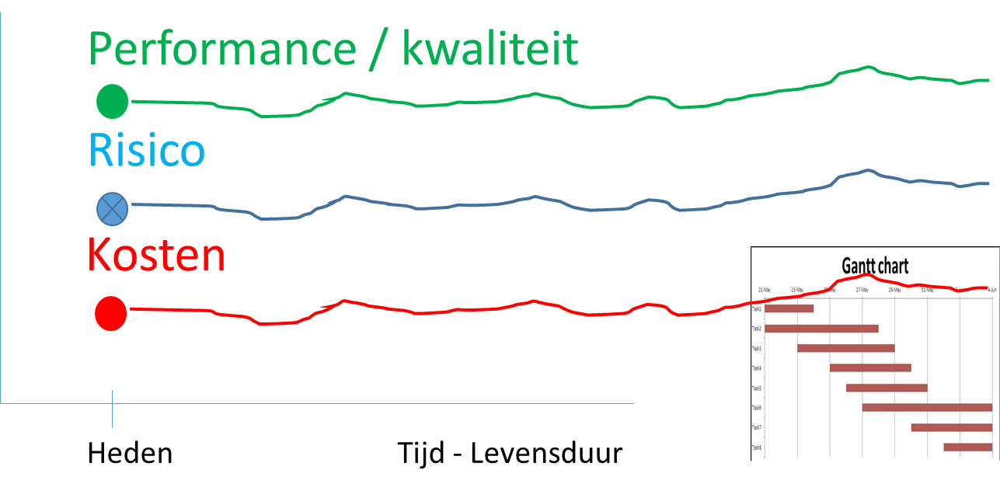
De uitdagingen
Van inspectie naar faalkans
Van faalkans per asset
… naar faalkans netwerk/systeem
Van faalkans naar Risico
… naar systeem risico in de tijd
Van individuele/ad-hoc interventies
… naar systeem indicatoren
..naar systeemplanning voor duurzaam beheersbaar systeem-functioneren

Slide 18
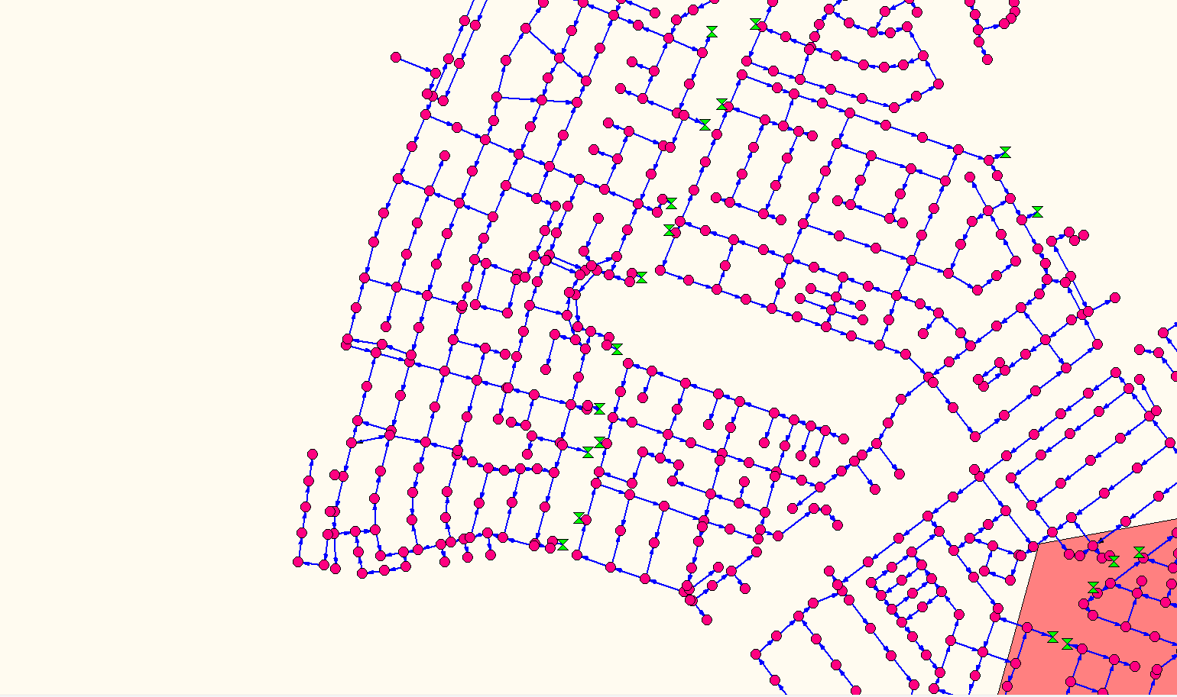
Almere case
1368 nodes
1640 branches
32 years
=> 27608 stochastic variables
Notes:
Per twee jaar samengevoegd
Branches (slibaangroei) hebben iedere twee jaar een nieuwe stochast, nodes (zakking) een vaste stochast
16*1640 + 1368 = 27608

Slide 19
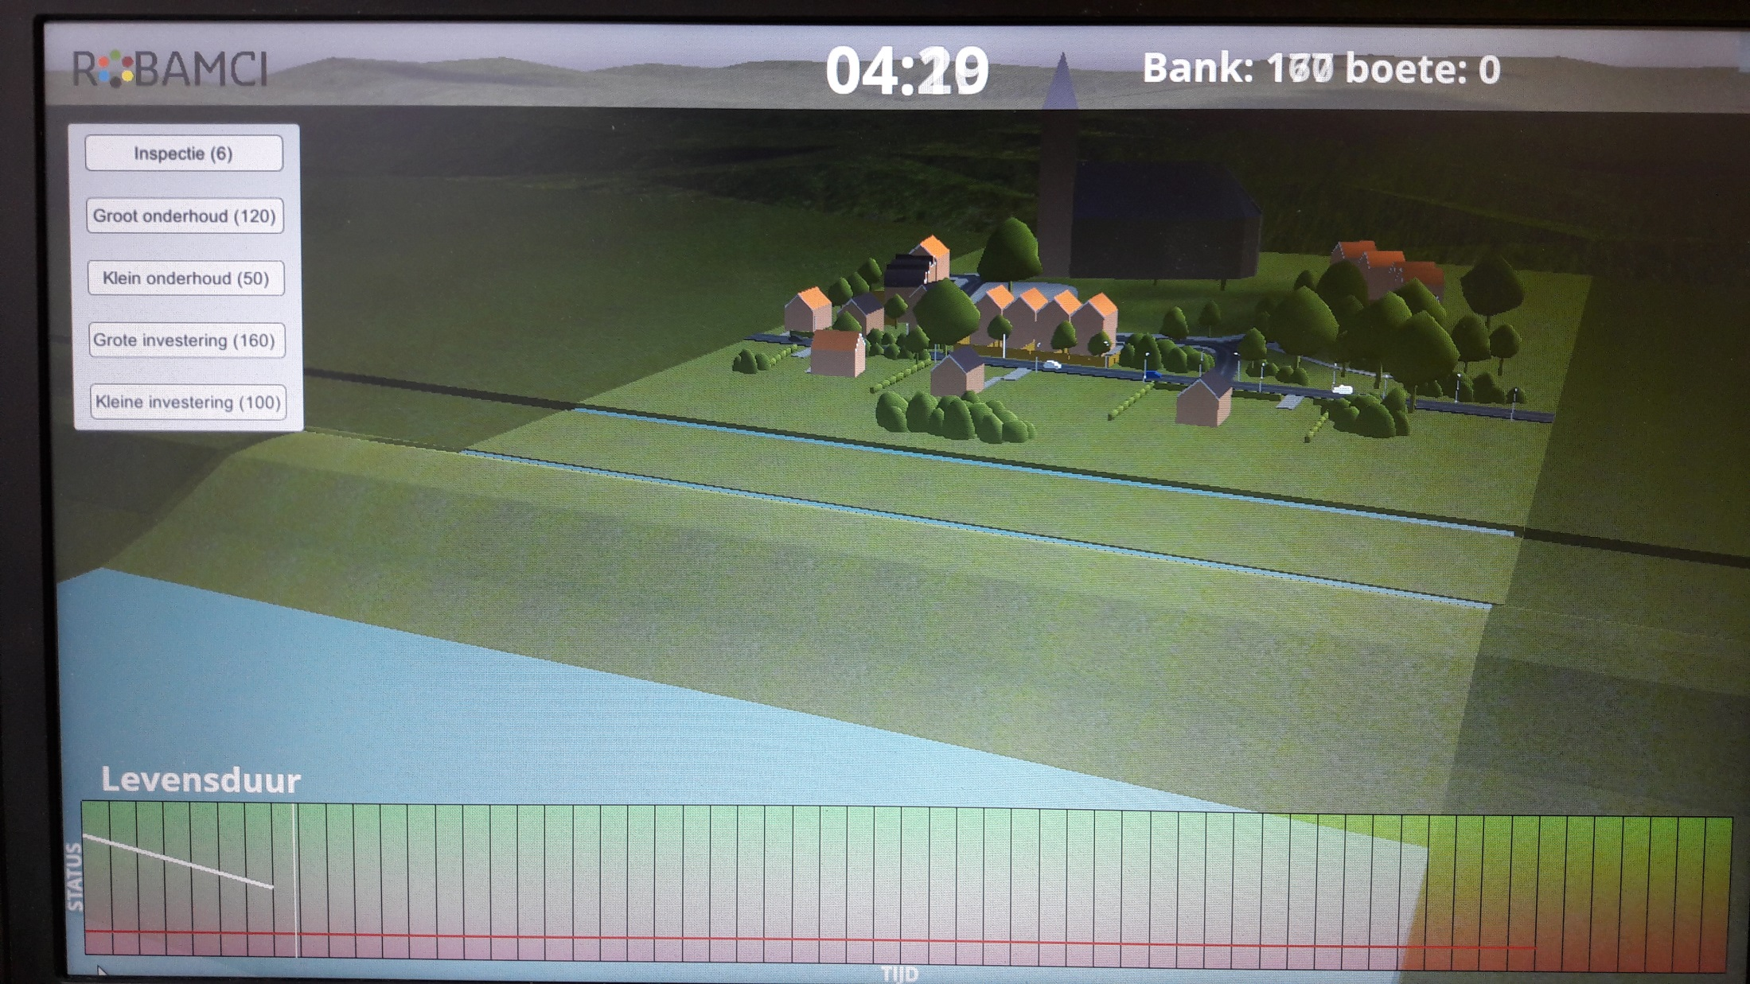
Serious Game

Slide 20
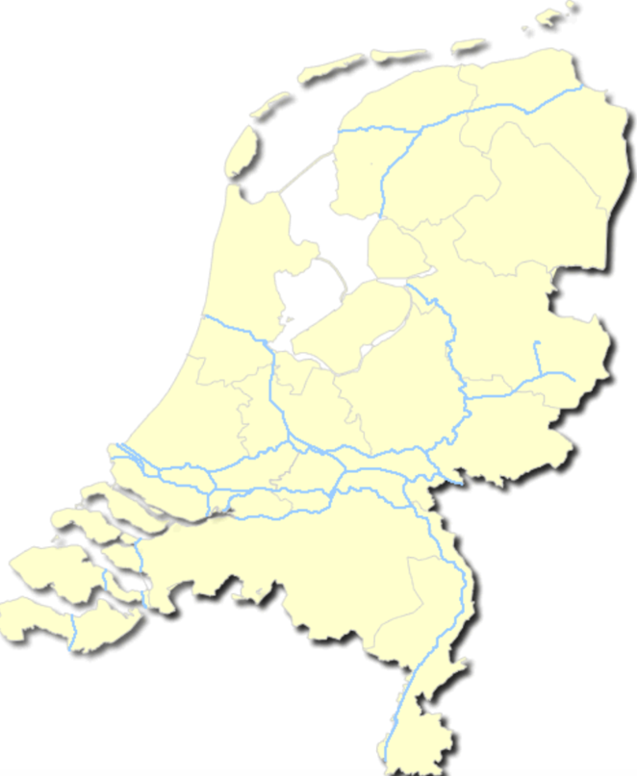
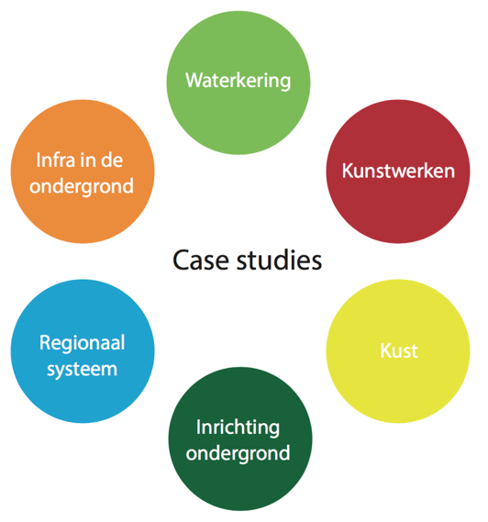
Locatie cases tot begin 2018
Inhoudsopgave

Slide 21
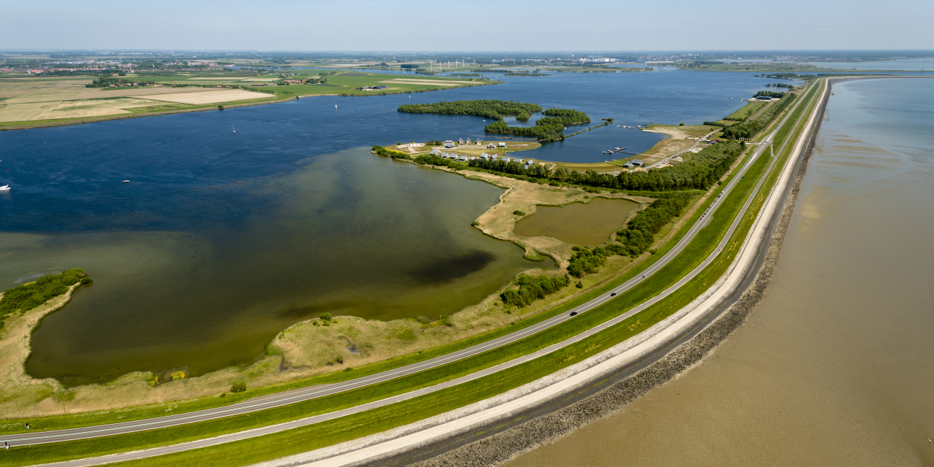
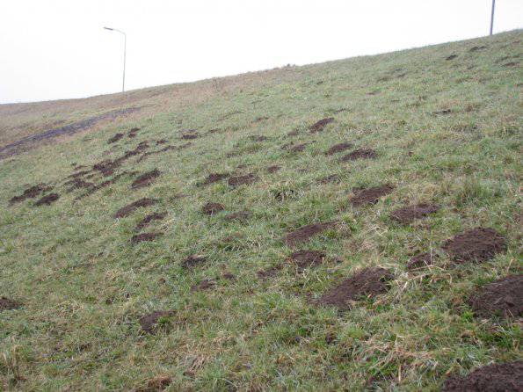
Case 1: Risicogestuurd inspecteren Oesterdam
Case: Wettelijke Beoordeling iedere 12 jaar + zorgplicht -> hoe inspecteren?
Inspecties uitgevoerd obv Digigids
Risicogestuurd inspecteren van graverij

Slide 22
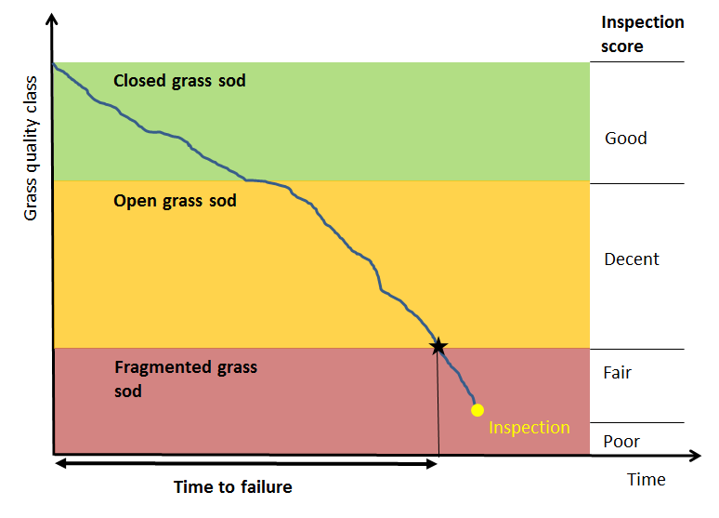
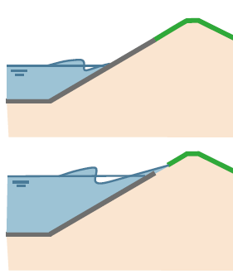
Case 1: Risicogestuurd inspecteren Oesterdam
Relateren van aantal gaten aan zodeklasse van het gras
Maar hoe veroudert het gras?
  Geen data beschikbaar
Schadebeeld/aantal gaten -> Faalmodel -> Faalkans in tijd

Slide 23
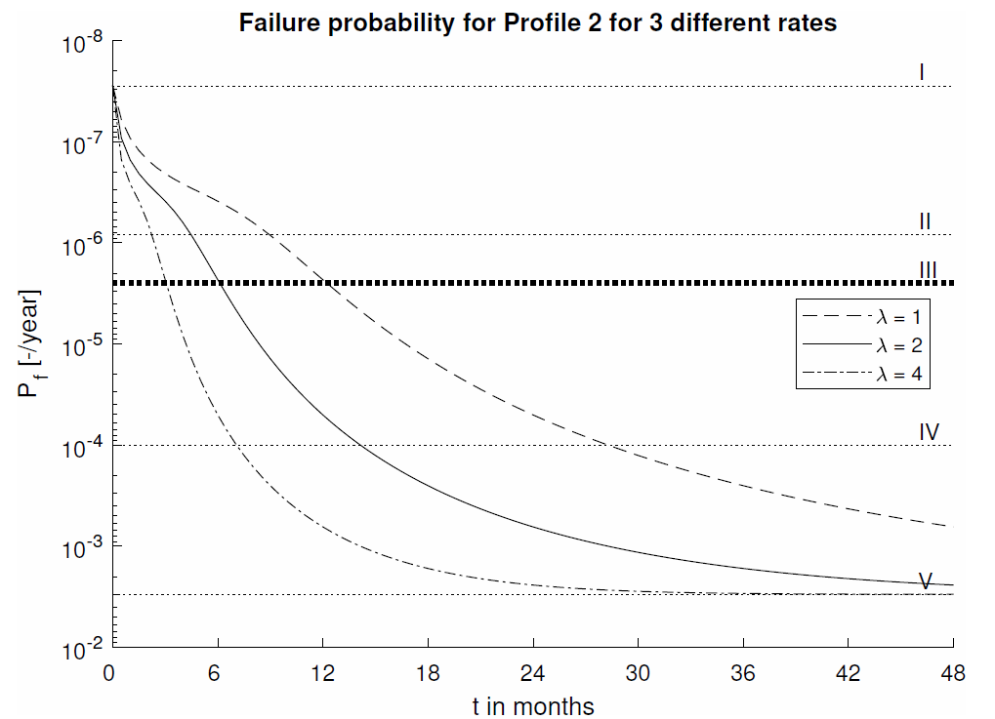
Case 1: Risicogestuurd inspecteren Oesterdam
Tijdig inspecteren: hier 4, 7 of 14 maanden.
Met combinatie van Digigids, WBI en kennis over verouderingsgedrag kunnen obv acceptabele faalkansen inspectieschema’s worden bepaald
Kennis van verouderingsgedrag blijkt zeer essentieel:
  Nu: homogeen, snelheid is onzeker

Slide 24
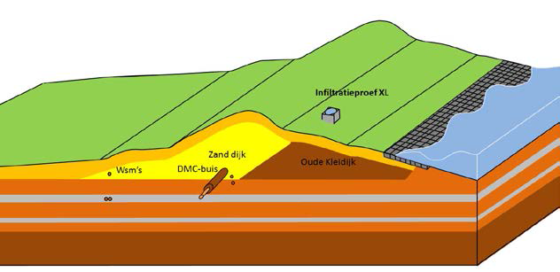
Case 2: LiveDijk XL
Case:
  Toetsing werd onrealistisch bevonden
  Verschillende typen monitoring tussen 2011-2015
  Veel baten gerealiseerd: dijk bleek veel veiliger
Maar:
  Hoeveel baten?
  En hoe onderbouwen/bepalen we dat?
  En hoe past dat in een asset management kader?

Slide 25
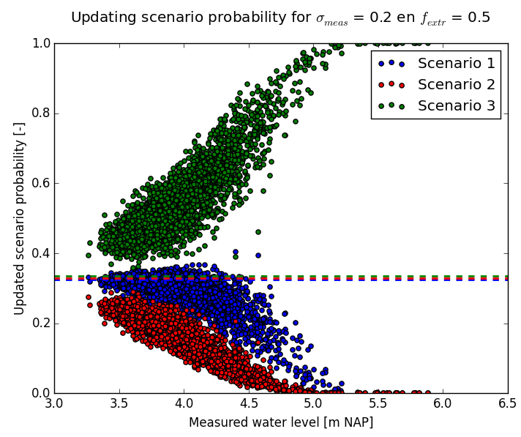
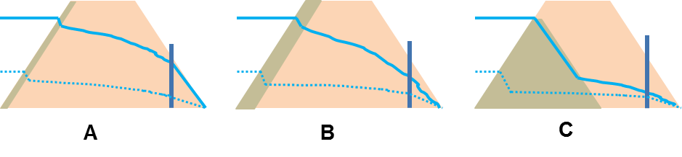
Case 2: monitoring LiveDijk XL (aanpak)
Aanpak o.b.v. scenario’s
Met Bayesian pre-posterior analyse verschillende strategieen doorgerekend
Belangrijk: bij wsm is (in dit geval) de hoeveelheid informatie sterk afhankelijk van de waargenomen buitenwaterstand
Gelukje: pakweg 1 jr na start een ≈1/80 jr storm

Slide 26
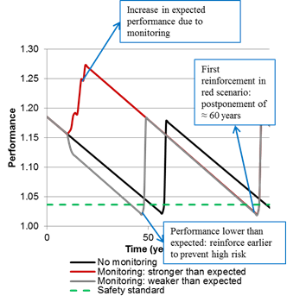
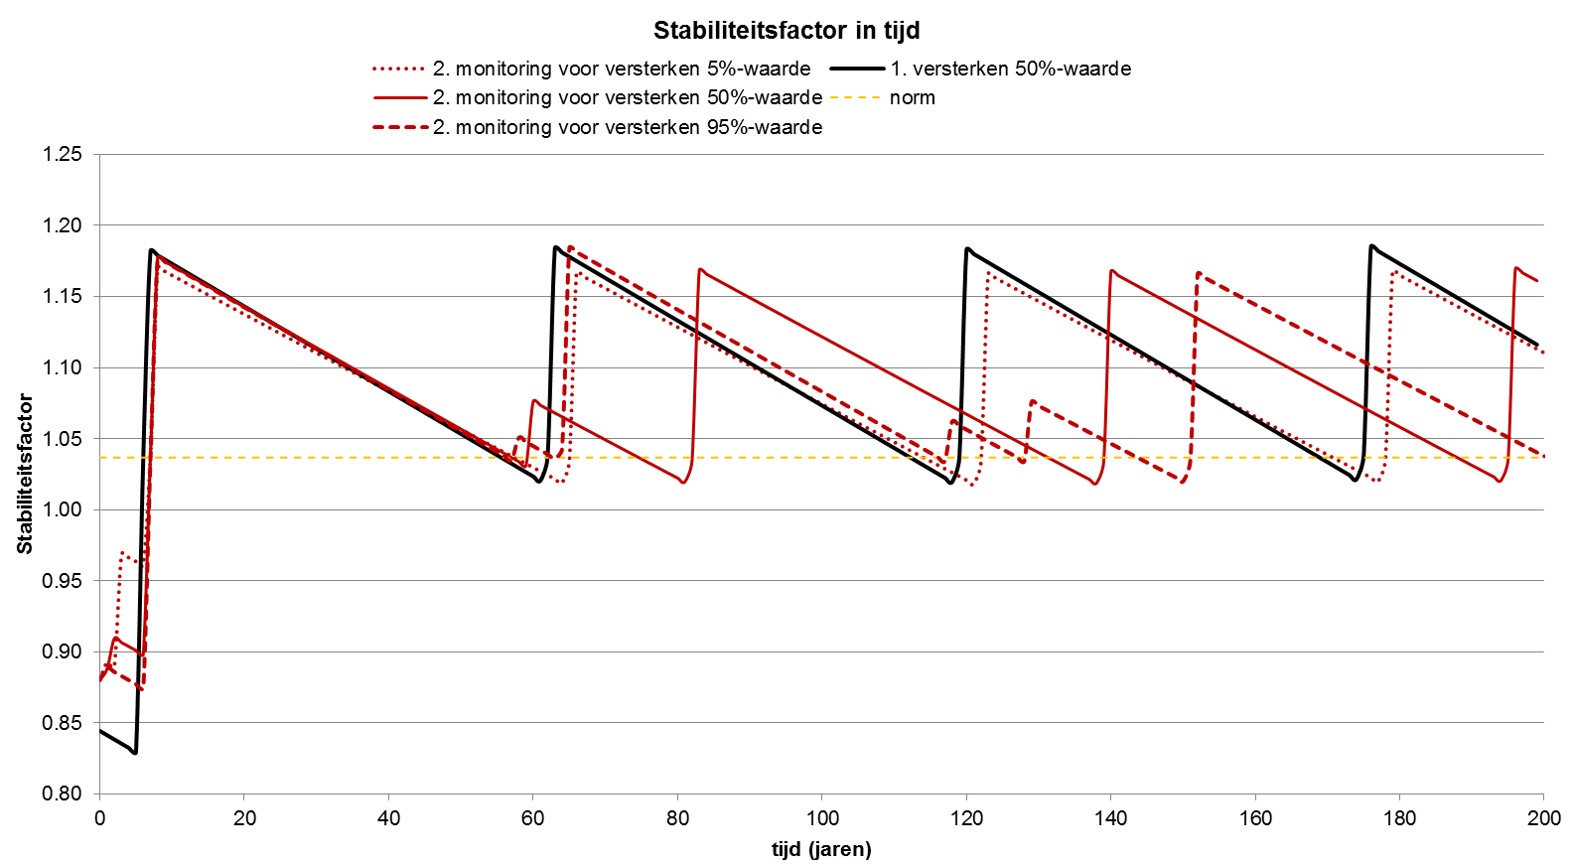
Case 2: monitoring LiveDijk XL (resultaat)
Effect tijdens de levenscyclus: bij monitoring extra onzekerheid

Slide 27
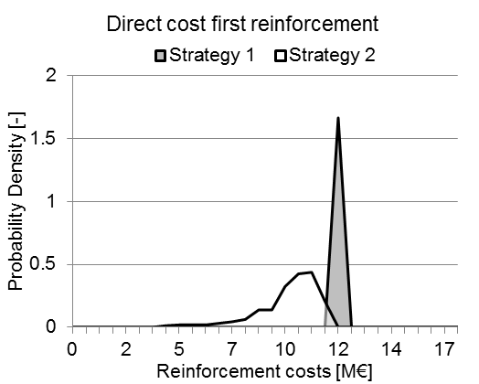
Case 2: monitoring LiveDijk XL (conclusies)
Terugkijkend: grote baten maar sterk bepaald door toevalsfactor
In model is aangenomen dat de versterking uitgesteld werd met de duur van het monitoringsprogramma -> monitoren = extra risico nemen
Dit risico hoeft niet te worden genomen bij monitoring gedurende de levenscyclus
Klerk, W.J., Kanning, W., van der Meer, M.T., Nieuwenhuis, J.W., 2016. The role of structural health monitoring in life-cycle management of dikes: a case study in the north of the Netherlands, in: Life-Cycle of Engineering Systems: Emphasis on Sustainable Civil Infrastructure: Proceedings of the Fifth International Symposium on Life-Cycle Civil Engineering (IALCCE 2016). CRC Press.

Slide 28
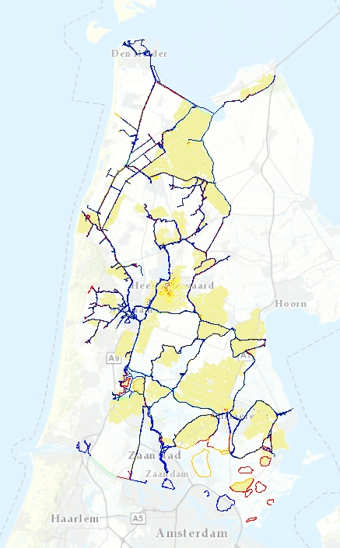
Case 3: Regionale waterkeringen Noord-Nederland
Alle regionale genormeerde keringen bij Hollands Noorderkwartier (1000km)
Recent: project Versterking BoezemKaden (VBK)
Nu is de vraag: is het strategisch verstandig/mogelijk dit meer in de vorm van dagelijks onderhoud te gieten?

Slide 29
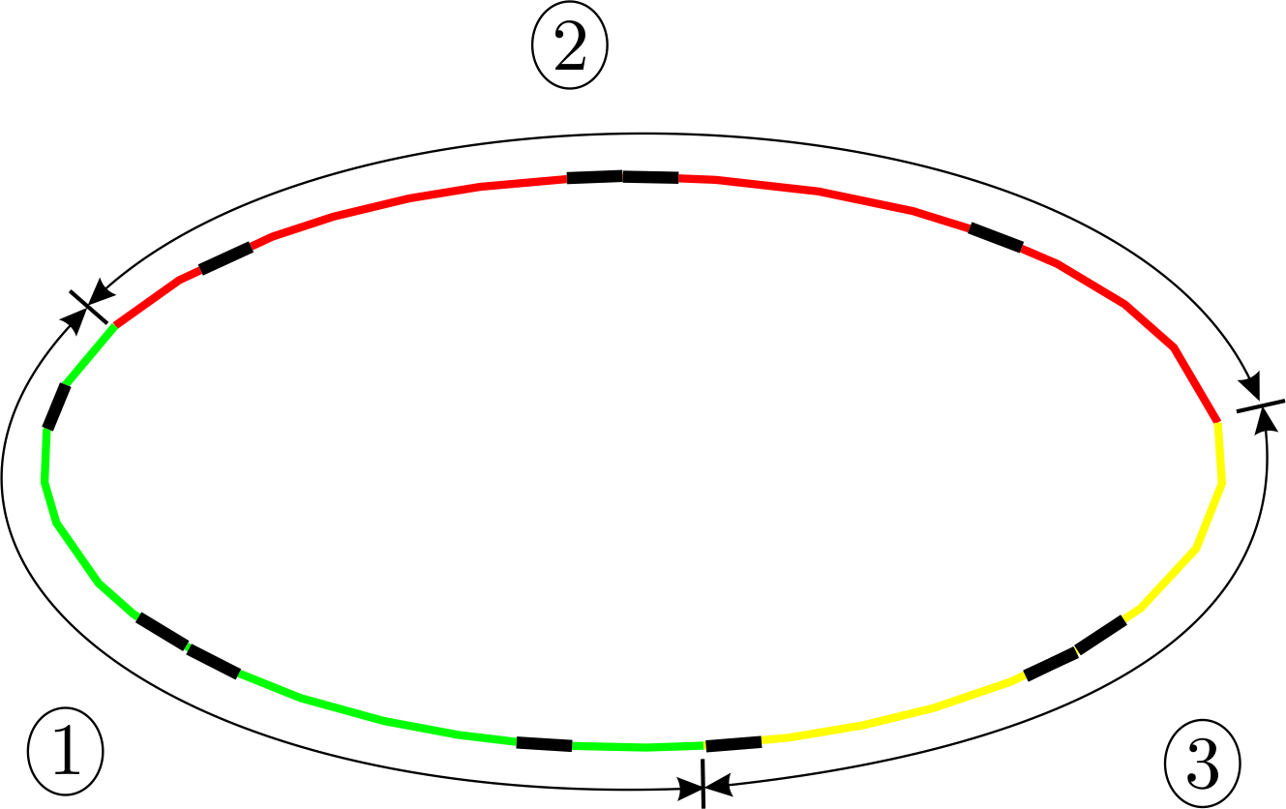
Case 1: Regionale waterkeringen Noord-Nederland
Welke versterkingsstrategie is optimaal?
Hoogtegebaseerd
  Per vak kritische hoogte obv PROMOTOR
Risicogebaseerd – projecten
Risicogebaseerd – onderhoud
Veroudering obv zetting met onzekerheid
If we take action

Slide 30
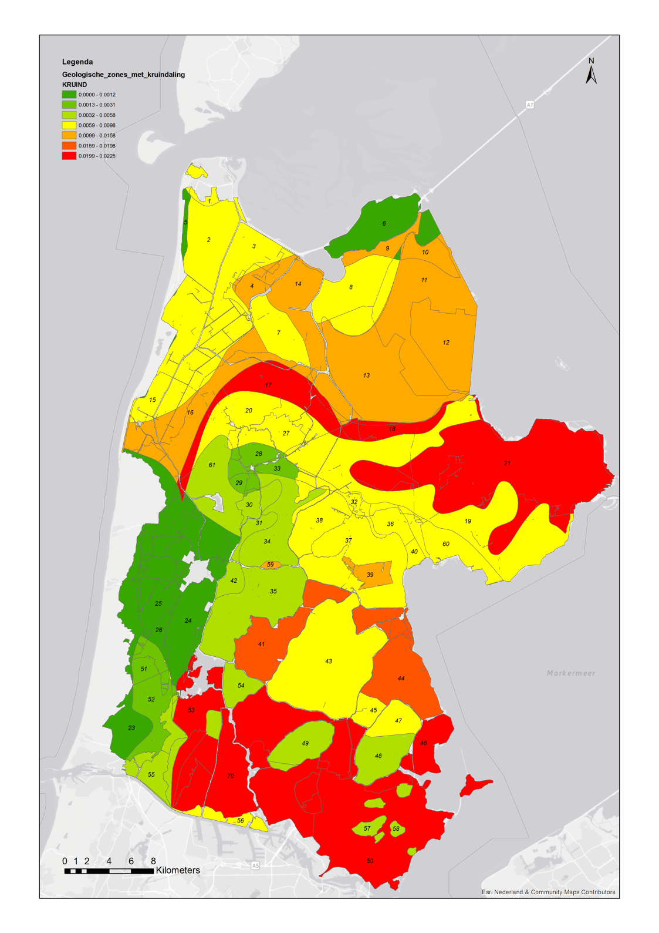
Case 1: Regionale waterkeringen Noord-Nederland
Welke versterkingsstrategie is optimaal?
Hoogtegebaseerd
  Per vak kritische hoogte obv PROMOTOR
Risicogebaseerd – projecten
Risicogebaseerd – onderhoud
Veroudering obv zetting met onzekerheid

Slide 31
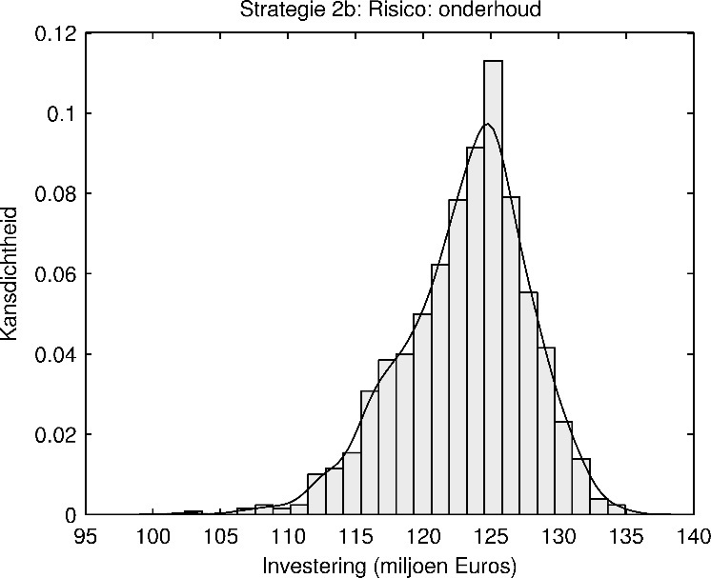
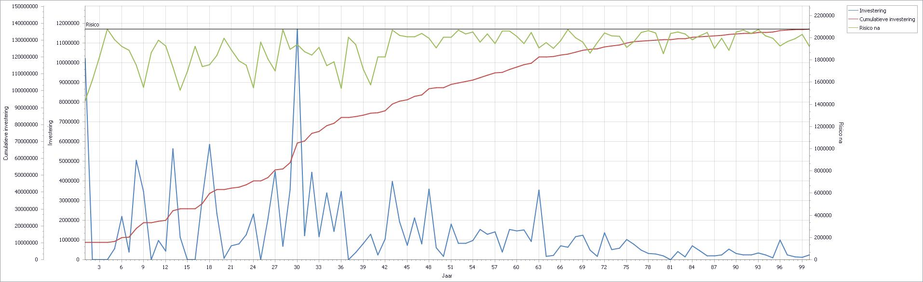
Case 1: Regionale waterkeringen Noord-Nederland
Obv hoogte: conservatief, relatief hoge investering
Obv risico: korte planperiode goedkoper
Voorlopige conclusie: Onderhoudsoptie lijkt inderdaad interessant
Berekening | Beschrijving | Median Investering | Median NPV | Gem. Risico per jaar
S1 | Hoogte: kritische hoogte | 172 | 174 | 0.02
S2a | Risico: projecten | 162 | 190 | 0.27
S2b | Risico: onderhoud | 124 | 152 | 0.28
* Toelaatbaar risico = 1.1 miljoen euro

Slide 32
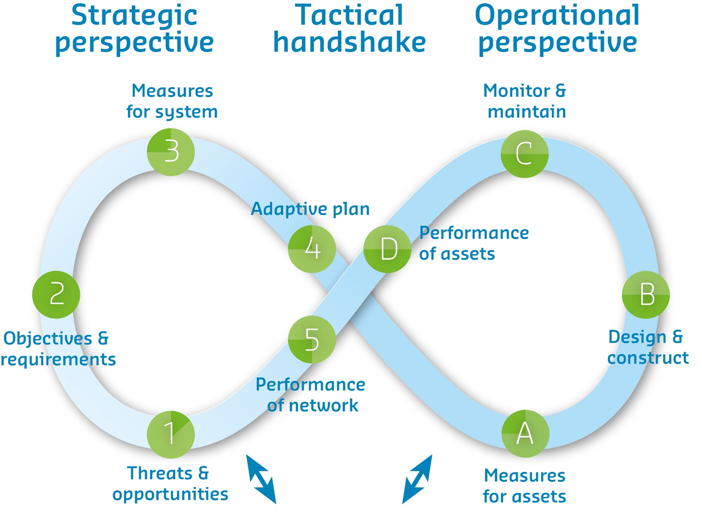
Framework (EU FAIR)

Slide 33
Cases in Besluitvormingsframework
RBI
Almere 2
Delfzijl
NZV
IJM
Regionaal systeem
Almere 1
Kust
BAG
OnderGrond
RL-Multi functies

Slide 34
Cases in Besluitvormingsframework
Strategisch
Kust
omgeving & toekomst
OnderGrond
IJM
risico’s omgeving
kosten
prestatie eisen systeem
budget
Regionaal systeem
Delfzijl
BAG
Almere 2
Tactisch
systeem
RL-Multi functies
risico’s systeem
kosten
Almere 1
prestatie eisen object
budget
NZV
RBI
Operationeel
object

Slide 35
Business estimate: Hoe gaan we het opbouwen?
3 onderdelen:
Totale uitgaven aan AM in sector
Efficientievoordeel: Wat laten de cases zien en hoe schalen we dat op?
Verzilveren van de potentie: maturity & adoptie)

Slide 36
Omvang sector

Slide 37
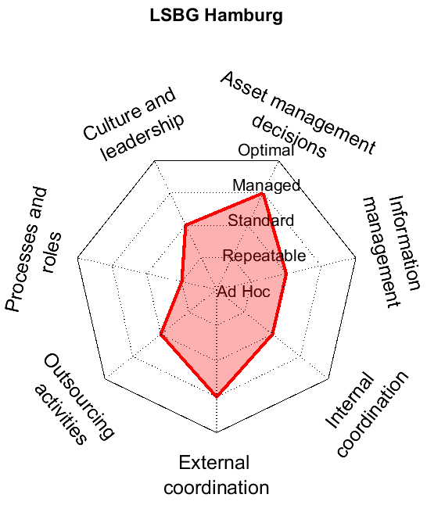
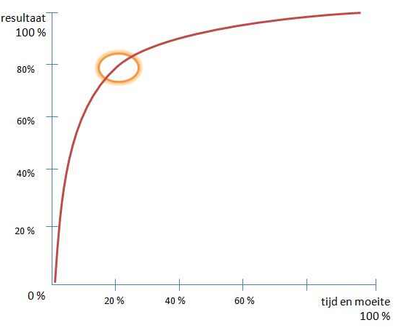
Verzilveren potentie: maturity & adoptie
Hoe doe je het nu?
Wil je het?
Kun je het?
Notes:
Hoe doe je het nu? > hoe volwassen ben je? > hoe minder volwassen, hoe meer resultaat er met relatief weinig inspanning kan worden behaald.
Wil je het? Is er politieke wil/ sturing? Werkt dit door tot op de werkvloer of wordt je daar op heel andere dingen afgerekend?
Kun je het? Heb je voldoende capaciteit en kennis om verandering door te voeren? Heb je de bedrijfscultuur mee?

Slide 38


Propositie
Integreren techniek, risico analyse en econometrie
Ambitie: 1 miljard meer effectief
Impact
Vergroten transparantie en
efficiency in publieke sector
Learning by doing:
‘eigen’ Case studies
Programma introductie

Slide 39
Boodschap ROBAMCI
We besteden 16 Mld/jaar
en dat wordt meer
Beter beslissen met integrale risico sturing
verbinden beslisniveau’s
Gerichter investeren op netwerk- en systeemniveau
plannen in de ruimte
Goed plannen met een levenscyclus aanpak
plannen in de tijd
Efficiency 1 à 2 mld per jaar in NL
Notes:
Asset Management is defined in ISO 55000 as “coordinated activity of an organization to realize value from assets”
In de oudere PAS 55 : “systematic and coordinated activities and practices through which an organization optimally and sustainably manages its assets and asset systems, their associated performance, risks and expenditures over their life cycles for the purpose of achieving its organizational strategic plan”.
Opm:
Allereerst dat het een systematische aanpak is met bijbehorende gecoordineerde acties.
Ten tweede heeft het als doel het optimaal en duurzaam managen van de assets, te interpreteren als de balans tussen prestatie, risico en kosten over de gehele levenscyclus.
Ten derde is het een middel om de strategische doestellingen van een organisatie te vervullen.
Assetmanagement kan gezien worden een operationalisering van beleid.

